Slide 1
物
理
第六章 力和机械
学 视
6.5 探究杠杆的平衡条件(第二课时)

Slide 2

课标与考点
课程标准
通过实验探究并了解杠杆的平衡条件。
核心考点
杠杆的分类、杠杆的应用。

Slide 3
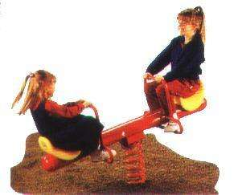
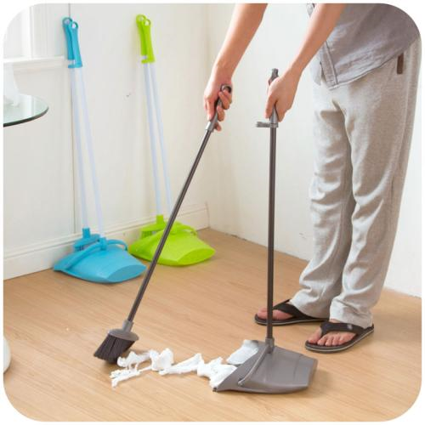
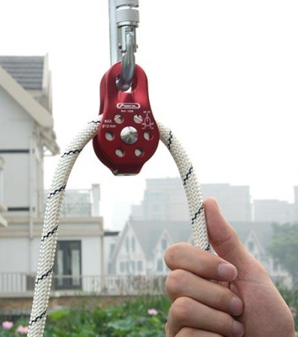
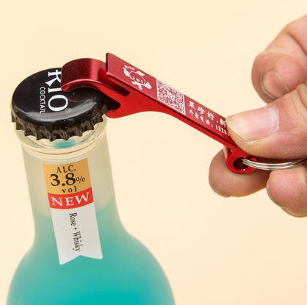
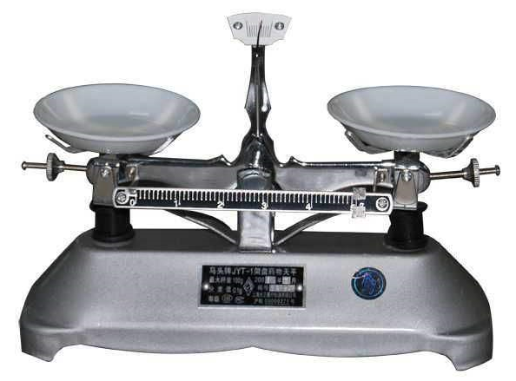
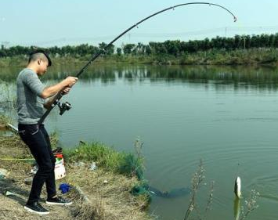
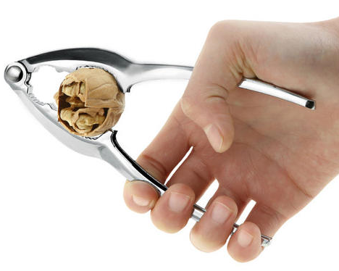
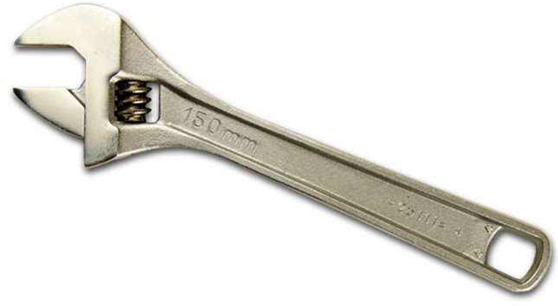
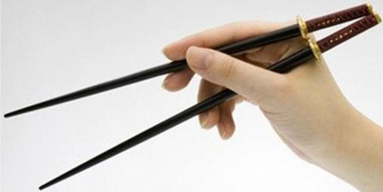
自主学习
大于
1.动力臂 阻力臂的杠杆，叫做省力杠杆，如撬棒；动力臂 阻力臂的杠杆，叫做费力杠杆，如筷子；动力臂 阻力臂的杠杆，叫做等臂杠杆，如托盘天平。(以上三空均选填“大于”“小于”或“等于”)
2.杠杆的平衡条件是 。
小于
等于
F₁L₁＝F₂L₂
常见的省力杠杆
常见的费力杠杆
常见的等臂杠杆
开瓶器
钓鱼竿
跷跷板
核桃夹
扫帚
定滑轮
扳手
托盘天平
筷子

Slide 4
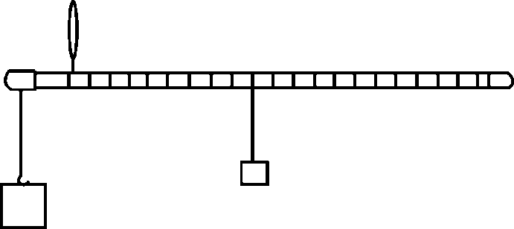
课堂导学
费
省
1.杠杆省力则 距离；杠杆费力则 距离。(以上两空均选填“省”或“费”)
2.小秤砣，大乾坤：如图6.5－13所示，若秤砣有缺损时，则杆秤所示的质量值 被测物的真实质量值；若秤砣生锈时，则杆秤所示的质量值 被测物的真实质量值。(以上两空均选填“大于”“小于”或“等于”)
大于
小于

Slide 5
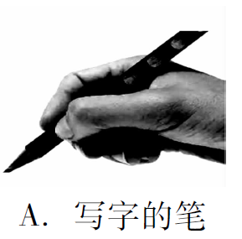
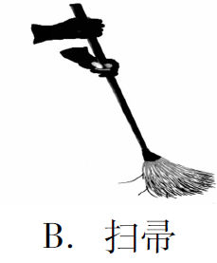
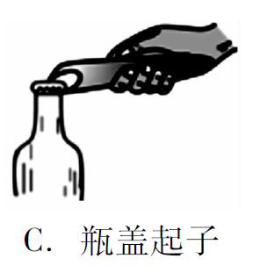
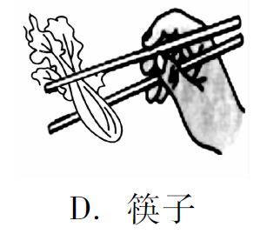
课堂训练
知识点1
杠杆的分类
1.(2019·易杰原创)如图6.5－14所示，下列器件中属于省力杠杆的是( )
C

Slide 6
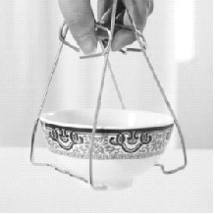
课堂训练
2.如图6.5－15所示的碗夹，若用它把碗提起来，则它相当于一个 杠杆。
费力

Slide 7
课堂训练
A B G I J L M
3.下列工具中，属于省力杠杆的是 ；属于费力杠杆的是 ；属于等臂杠杆的是 。(以上三空均选填字母)
A.羊角锤 B.道钉撬 C.天平 D.钓鱼竿 E.镊子 F.火钳 G.核桃夹
H.筷子 I.开瓶器 J.扳手 K.铁锹 L.铡刀 M.钢丝钳 N.船桨
D E F H K N
C

Slide 8
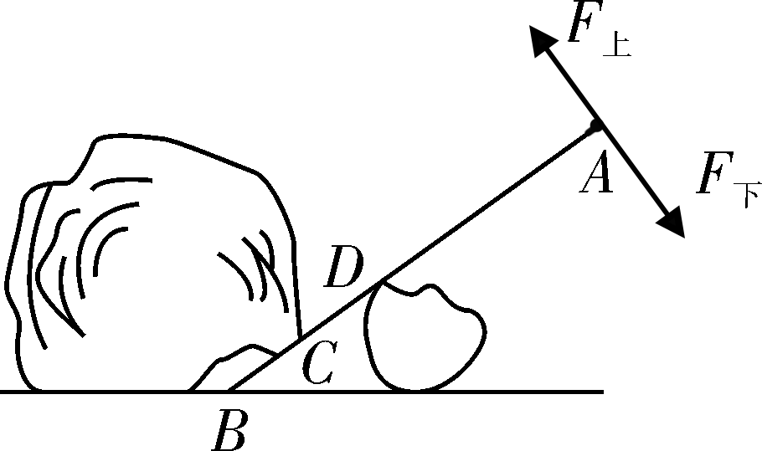
课堂训练
知识点2
杠杆的应用
4.如图6.5－16所示，用撬棒撬起大石头，向上、向下用力都可以，对于这两种使用方式，下列分析正确的是( )
A.向上撬更省力，因为向上时动力臂更长
B.向上撬更省力，因为向上时阻力臂更长
C.向下撬更省力，因为向下时动力臂更长
D.向下撬更省力，因为向下时阻力臂更长
A

Slide 9
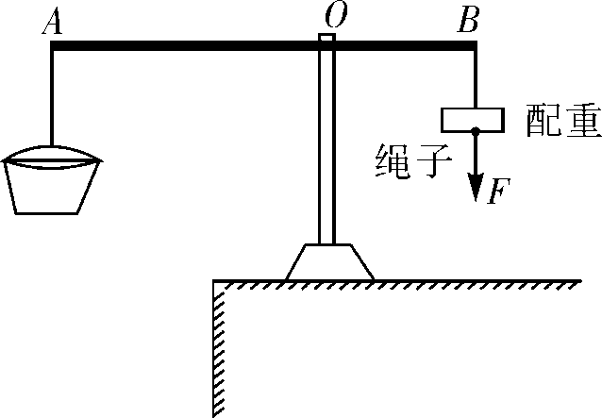
课堂训练
5. 如图6.5－17是挖井时从井中提升沙土的杠杆示意图。杠杆AB可以在竖直平面内绕固定点O转动，已知AO∶OB＝3∶2，悬挂在A端的桶与沙土所受的重力为200 N，悬挂在B端配重所受的重力为80 N。当杠杆AB在水平位置平衡时，加在配重下面绳端的竖直向下的拉力F是 N。(不计杆重和绳重)
220

Slide 10
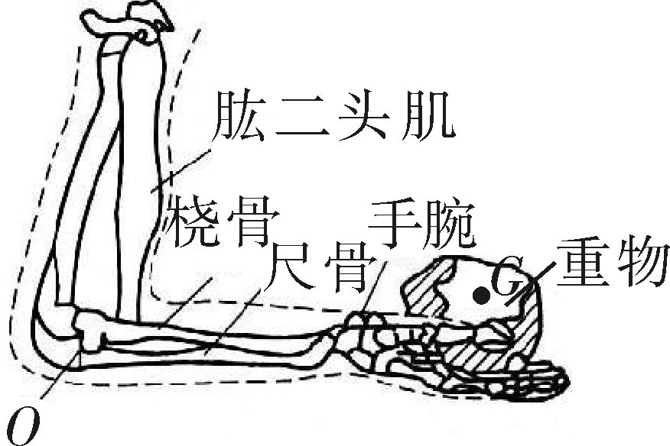
课堂训练
6.如图6.5－18所示是人的手臂骨骼与肌肉的生理结构示意图，实质上可将手臂看成一个杠杆。当手中物体静止时，重物对手的压力可看成阻力，肱二头肌收缩产生的力可看成 ，肘部O点可看成杠杆的 ，从图中可看出人的手臂实质上是一个 杠杆。
动力
支点
费力

Slide 11
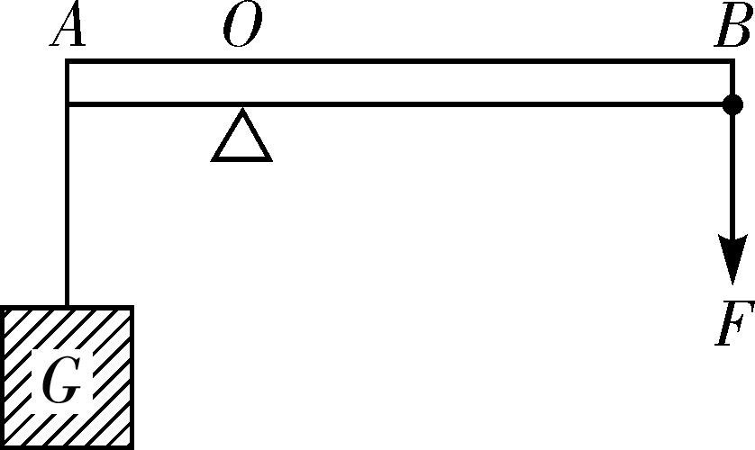
课堂训练
7.如图6.5－19所示，轻质杠杆的支点为O，力臂OA＝1 m，OB＝4 m，在A端挂一体积为1 m³的物体G，在B端施加一竖直向下、大小为100 N的拉力，杠杆恰能在水平位置平衡，求物体G所受重力。
400 N

Slide 12
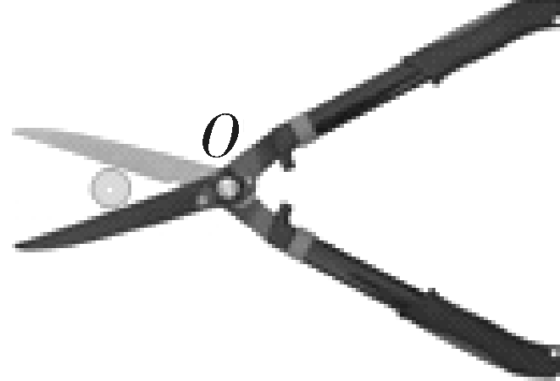
课后巩固
1.园艺师傅使用的如图6.5－20所示的剪刀修剪树枝时，常把树枝尽量往剪刀轴O处靠近，这样做是为了( )
A.增大阻力臂，减小动力移动的距离
B.减小动力臂，减小动力移动的距离
C.增大动力臂，省力
D.减小阻力臂，省力
D

Slide 13
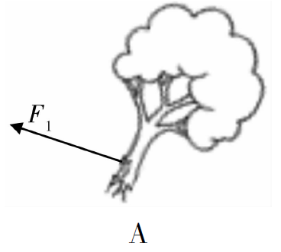
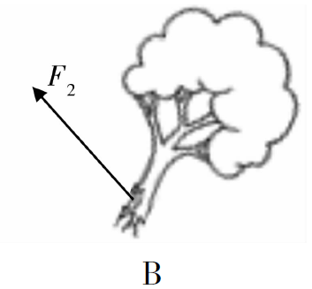
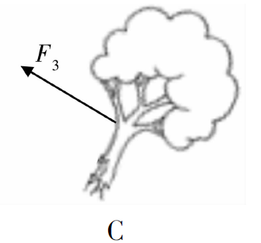
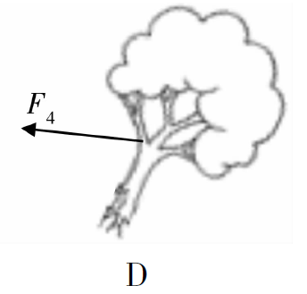
课后巩固
2.如图6.5－21是起重机用四种方案将地面上的一棵大树扶起的瞬间，其中拉力最小的是( )
C

Slide 14
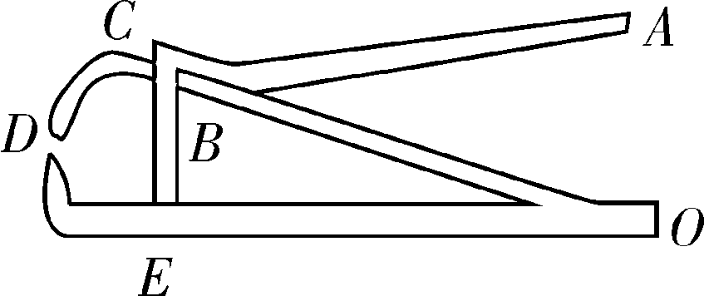
课后巩固
3.观察如图6.5－22的指甲刀的结构图，其中分析正确的是( )
A.一个杠杆，且是省力杠杆
B.两个杠杆，一个省力杠杆，一个费力杠杆
C.三个杠杆，一个省力杠杆，两个费力杠杆
D.三个杠杆，一个费力杠杆，两个省力杠杆
C

Slide 15
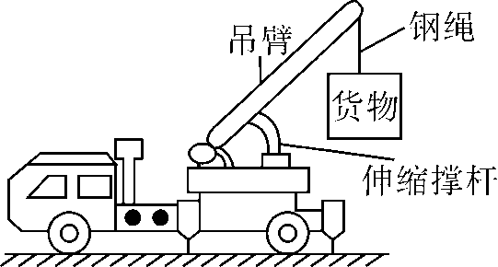
课后巩固
4.如图6.5－23所示是吊车正在起吊货物的示意图。该装置通过液压伸缩撑杆推动吊臂并使吊臂绕O点转动，从而通过钢绳将货物缓慢吊起。假设撑杆对吊臂的作用力始终与吊臂垂直，仅通过转动吊臂提升货物的过程中，则下列分析正确的是( )
A.撑杆对吊臂的作用力不断增大
B.钢绳对吊臂的作用力不断增大
C.撑杆对吊臂的作用力的力臂不断增大
D.钢绳对吊臂的作用力的力臂不断减小
D

Slide 16
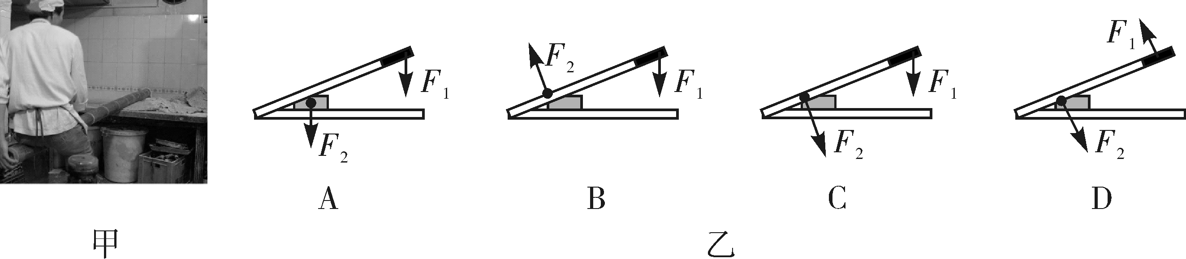
课后巩固
5.有一种美食叫竹升面，所谓竹升面，就是在搓面、和面以后，利用“竹升”(大竹竿)压打出来的面条，如图6.5－24甲所示。“竹升”为 (选“省力”“费力”或“等臂”)杠杆。图6.5－24乙为“竹升”(大竹竿)压面条时的受力示意图，已知F₁为动力，F₂为阻力，其中正确的是 (选填字母)。
省力
B

Slide 17
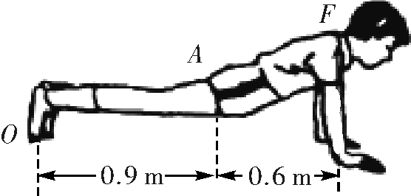
课后巩固
6.如图6.5－25所示，小明正在做俯卧撑，把他的身体看作一个杠杆，支点为 点。他的体重为600 N，重心在A点，地面对手的支持力F的力臂是
m，大小是 N，小明的阻力臂是
m。
O
1.5
360
0.9

Slide 18
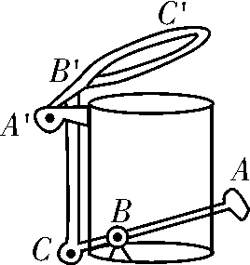
课后巩固
7.如图6.5－26为脚踩式垃圾桶的示意图，在打开盖子的过程中，是杠杆ABC和杠杆A′B′C′在起作用，其中B和A′分别为两个杠杆的支点，则杠杆ABC是
杠杆，杠杆A′B′C′是 杠杆。(以上两空均选填“省力”“费力”或“等臂”）
省力
费力

Slide 19
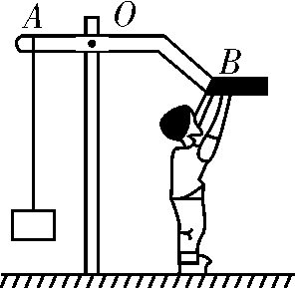
课后巩固
8. 如图6.5－27所示是一种健身器械，AOB可视为一个杠杆，O是它的支点，用力向下拉杠杆时，重物被抬起。想要更容易抬起重物，应该将手 (选填“靠近”或“远离”)O点，这是因为增大了 。
远离
动力臂

Slide 20
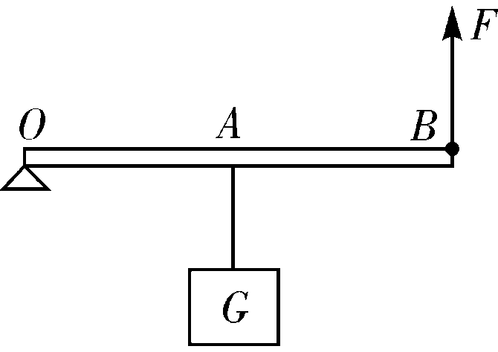
课后巩固
9.如图6.5－28所示，OA＝AB＝10 cm，重物G＝20 N，要使杠杆平衡，F＝ N。若将重物向O点移动，要使杠杆仍然保持平衡，则F (选填“变大”“变小”或“不变”)。
10
变小

Slide 21
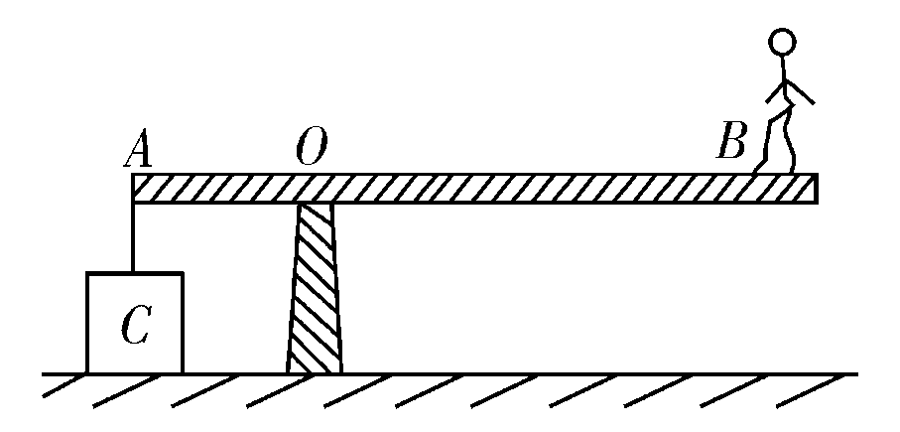
课后巩固
10.(2019·易杰原创)如图6.5－29所示，重力不计的一长木板AB可绕O点无摩擦转动，且OA＝1 m，OB＝3 m。在A端挂一边长为0.4 m的正方体C，体重为500 N的小明站在B点时，正方体C对地面的压力刚好为零，则正方体C的重力为 N，AB木板是 (选填“省力”“费力”或“等臂”)杠杆。
1 500
省力

Slide 22
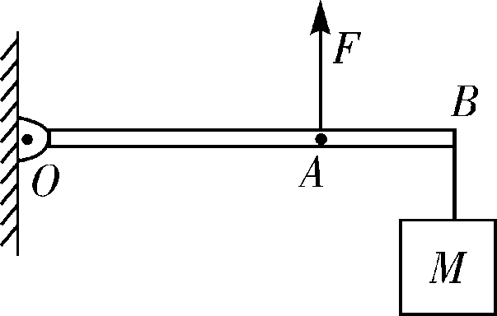
课后巩固
11.如图6.5－30所示，OB为轻质杠杆，OA＝60 cm，AB＝20 cm，在杠杆的B端挂一个重力为60 N的重物M。要使杠杆在水平位置上平衡，在A点加一个多大的竖直向上的拉力？
80 N

Slide 23
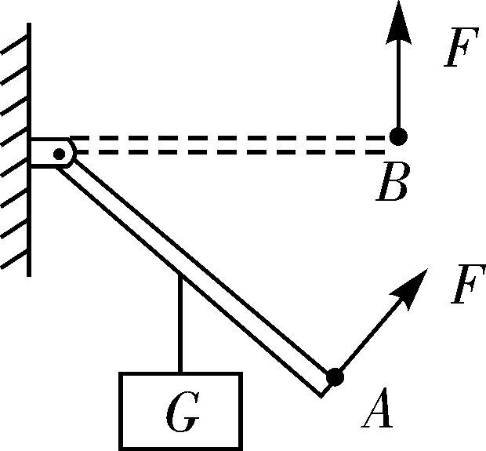
培优提升
1.如图6.5－31所示，作用在杠杆一端且始终与杠杆垂直的力F，将杠杆缓慢地由位置A拉至位置B，力F在这个过程中( )
A.一直变大
B.一直变小
C.先变小，后变大
D.先变大，后变小
A

Slide 24
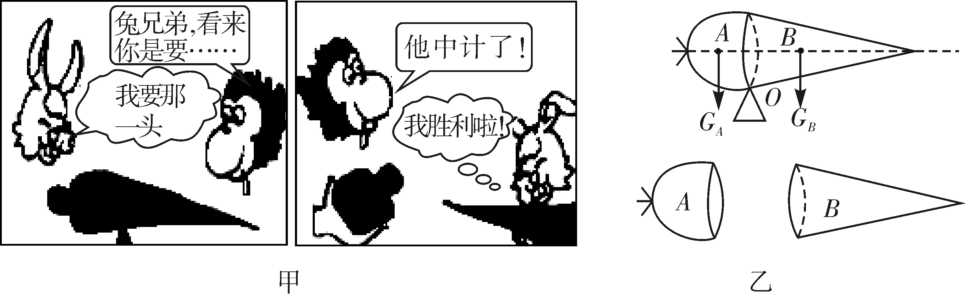
培优提升
2.小猴和小白兔同时发现了一个实心胡萝卜，它们都想多分点。小猴提出分配方案：将胡萝卜放在三角形石块的尖端，调节胡萝卜位置，使胡萝卜静止时保持水平，然后沿支点处竖直切开，各拿一份，如图6.5－32甲所示。小白兔说：“我要长的那一头！”，小猴却暗自高兴。

Slide 25
培优提升
(1)从质量角度来看，小猴 (选填“有”或“没有”)吃亏。
(2)从图乙可看出，造成上述现象的原因：A端重力的力臂 B端重力的力臂；根据杠杆平衡的条件可得出：A端的质量 B端的质量。(以上两空均选填“大于”“小于”或“等于”)
没有
小于
大于

